Slide 1
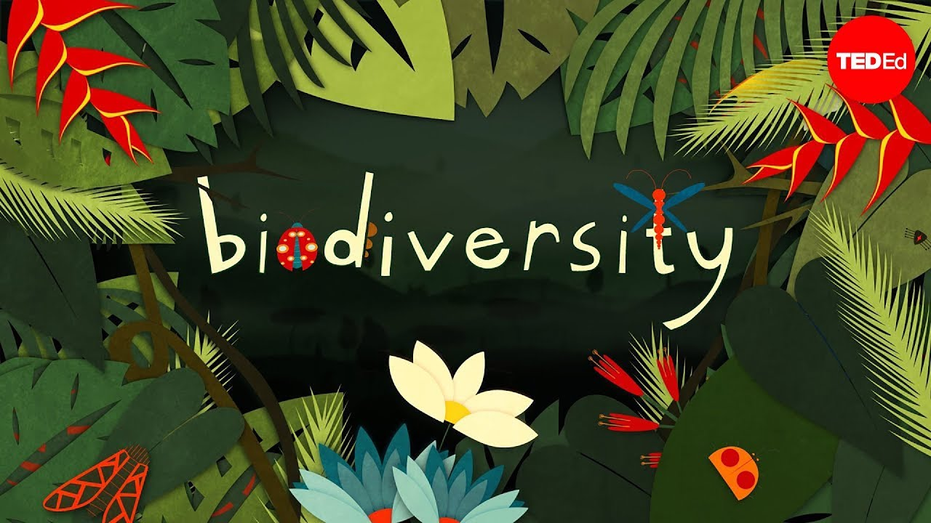
The Rio Convention

Slide 2
Konvencija iz Ria:
UN 1992. - Rio de Janeiro:
Konvencija o biološkoj raznolikosti
Okvirna konvencija o klimatskim promjenama
Načela održivog gospodarenja šumama
Ovo je sažetak Konvencije iz Rija!

Slide 3
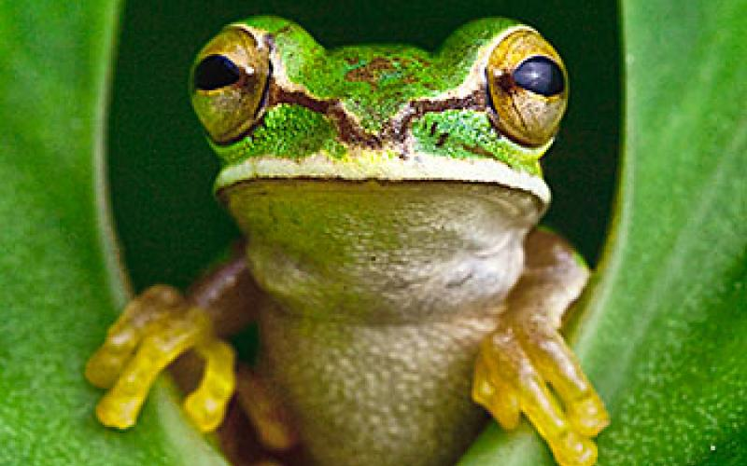
Specifični ciljevi Konvencije:
Očuvanje biološke raznolikosti
Održiva uporaba njegovih komponenata
Pravedna i pravedna raspodjela koristi od eksploatacije genetskih resursa
Bit konvencije je očuvanje, korištenje i dijeljenje koristi

Slide 4
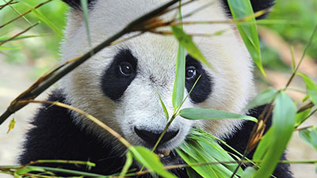
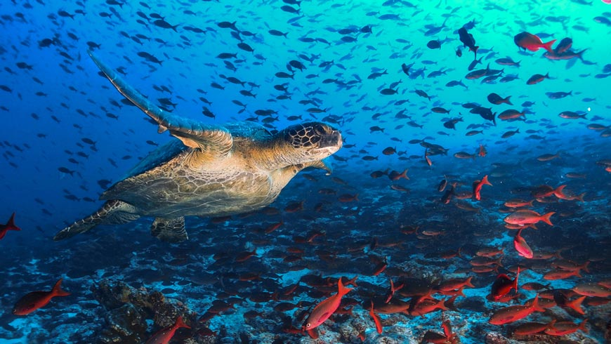
Bioraznolikost
Biološka raznolikost znači raznolikost između živih bića svih podrijetla
To uključuje raznolikost vrsta, primjeraka i samih ekosustava

Slide 5
Zadaci
Pravilna zaštita na licu mjesta, ex-situ
Održiva uporaba
Istraživanje, osposobljavanje, javno obrazovanje, informiranje
Procjena utjecaja na okoliš i minimalizacija štete
Osiguravanje pristupačnosti tehnologija

Slide 6
Funkcioniranje Konvencije
Konferencija stranaka (COP)
Funkcija: Voditi i provjeravati rad i provedbu Konvencije.
Njihovi sastanci održavaju se svake 2 godine
Mogu se sazvati i izvanredni sastanci (npr .: usvajanje Kartagenskog protokola)
Tajništvo
Funkcija: Organizacija i pomoć sastancima, koordinacija suradnje s međunarodnim tijelima
Zajednica prakse doprinosi novčanom iznosu za pokrivanje njihovih troškova
Znanstveni, stručni i tehnološki savjetodavni odbor Konvencije
Funkcija: Davanje znanstvenih, stručnih i tehnoloških preporuka COP-u.

Slide 7
Hvala na pažnji!
Created by: Áron Tóth, Dániel Lelkes, Gergő Serfőző

